Slide 1

Modelos de regresión aplicados a una base de datos de la província de Teherán, Irán
Aprenentatge Computacional
Alejandro Garcia Carballo
Juan Plúa Gutiérrez
Grupo GA608

Slide 2
Introducción
Aprenentatge Computacional
Analizar los atributos de una base de datos y seleccionar los más representativos
Aplicar modelos de regresión
Analizar errores y mejorarlos con distintas técnicas
Resolución sobre un problema
Conclusiones
Grupo GA608

Slide 3
Datos de entrada
Aprenentatge Computacional
Podemos diferenciar 3 bloques de datos:
Fechas de proyectos
Variables físicas y financieras del proyecto
Variables económicas
Grupo GA608

Slide 4
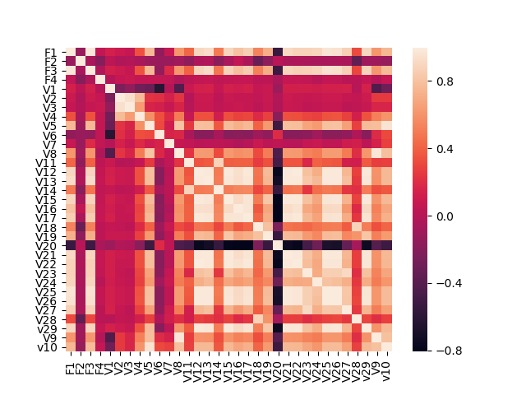
Metodología
Aprenentatge Computacional
Grupo GA608

Slide 5
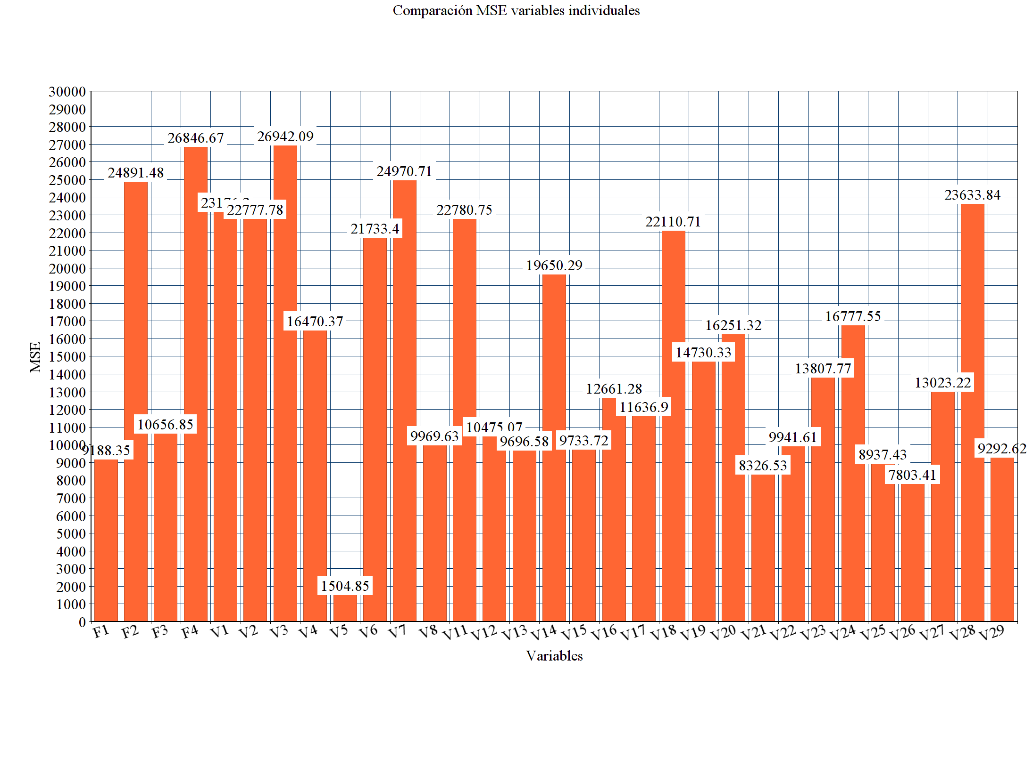
Metodología
Aprenentatge Computacional
Grupo GA608

Slide 6
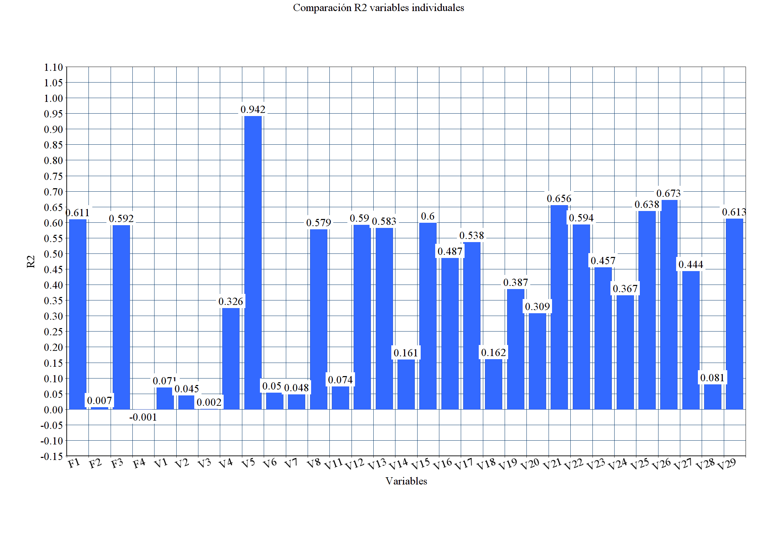
Metodología
Aprenentatge Computacional
Grupo GA608

Slide 7


Desarrollo de un prototipo
Aprenentatge Computacional
Grupo GA608

Slide 8
Desarrollo de un prototipo
Aprenentatge Computacional
Numpy
Math
Sklearn
Pandas
Matplotlib
Grupo GA608

Slide 9
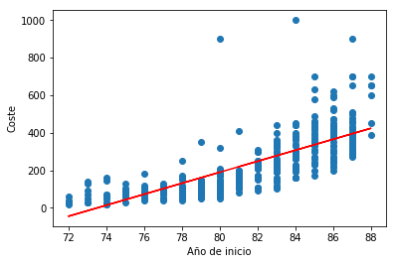
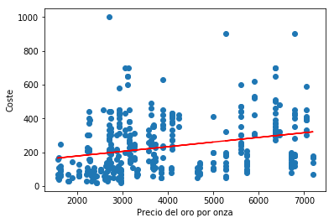
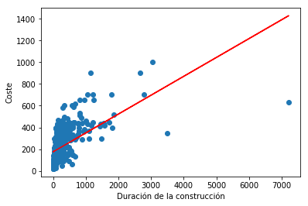
Desarrollo de un prototipo
Aprenentatge Computacional
Grupo GA608

Slide 10
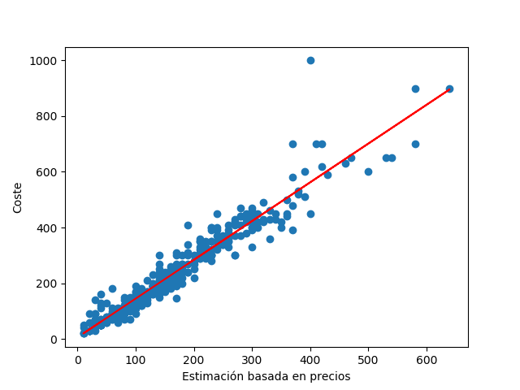
Desarrollo de un prototipo
Aprenentatge Computacional
Dato inusual
Grupo GA608

Slide 11
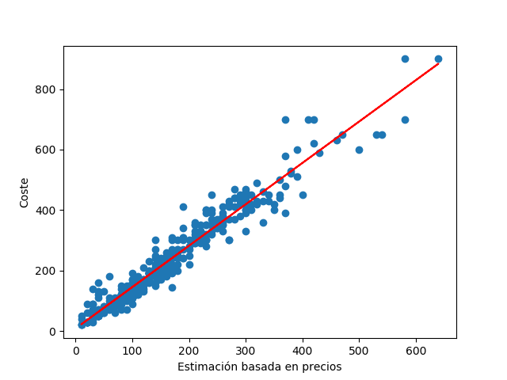
Desarrollo de un prototipo
Aprenentatge Computacional
Grupo GA608

Slide 12
Desarrollo de un prototipo
Aprenentatge Computacional
 | MSE | Root MSE | R2
Todos los datos | 2093,30 | 45,75 | 0,92
Quitando datos inusuales | 1279,26 | 35,76 | 0,94
Grupo GA608

Slide 13
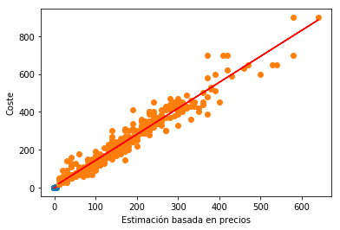
Desarrollo de un prototipo
Aprenentatge Computacional
MSE | Root MSE | R2
0.056 | 0.237 | 0.942
Grupo GA608

Slide 14
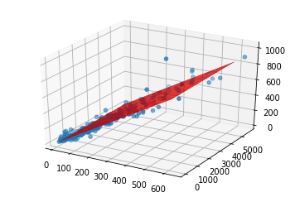
Desarrollo de un prototipo
Aprenentatge Computacional
 | MSE | Root MSE | R2
V5 y V8 | 2075,49 | 45,56 | 0,92
V5 | 1279,26 | 35,77 | 0,94
Grupo GA608

Slide 15
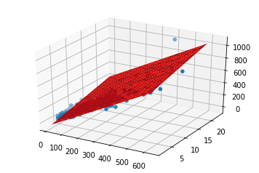
Desarrollo de un prototipo
Aprenentatge Computacional
Variables V5 y V12 augmentan R2 al ser
normalizadas (0,92 0,94)
Grupo GA608

Slide 16
Resultados del aprendizaje
Aprenentatge Computacional
 | MSE | Root MSE | R2
50% T 50% V | 1612,7118 | 40,1558 | 0,9438
80% T 20% V | 1279,2619 | 35,7667 | 0,9449
Grupo GA608

Slide 17
Resultados del aprendizaje
Aprenentatge Computacional
MSE | Root MSE | R2
1279,26 | 35,76 | 0,944
Grupo GA608

Slide 18
Conclusiones sobre la viabilidad del aprendizaje
Aprenentatge Computacional
Dificultades
Determinar si los resultados estaban siendo correctos
Mejorar nuestro modelo individual
Conclusiones
Hemos conseguido un modelo con MSE bajo y R2 alto
Estimación del coste correcta
Grupo GA608

Slide 19
Actividad
Aprenentatge Computacional
El trabajo en grupo ha facilitado llevar a cabo el proyecto.
Comprobación si al tener otros datos se podrían obtener mejores resultados con el mismo modelo.
El aspecto más positivo ha sido aprender a aplicar diferentes técnicas para realizar un modelo de regresión.
Durante la realización de la práctica hemos notado carencias a la hora de la validación de resultados.
Grupo GA608

Slide 20
¡Gracias por vuestra atención!
Aprenentatge Computacional
Alejandro Garcia Carballo
Juan Plúa Gutiérrez
Grupo GA608

